Slide 1
«ТЕРРИТОРИЯ ЗДОРОВЬЯ»
ПРОЕКТ
ПЕРВИЧНОЙ ПРОФСОЮЗНОЙ ОРГАНИЗАЦИИ РАБОТНИКОВ АлтГТУ им.И.И. Ползунова
Барнаул 2022

Slide 2
Наш проект «ТЕРРИТОРИЯ ЗДОРОВЬЯ»,
уникальный и единственный в Сибирском Федеральном округе, разработанный инициативной группой членов первичной профсоюзной организации работников образования,
выигравший в финале всероссийского конкурса «Траектория успеха.
Решает задачу, обозначенную в посланиях Президента, законах и постановлениях о целях государственной молодежной политики в сфере физической культуры и спорта:
создание условий, ориентирующих граждан на здоровый образ жизни, в том числе на занятия физической культурой и спортом

Slide 5
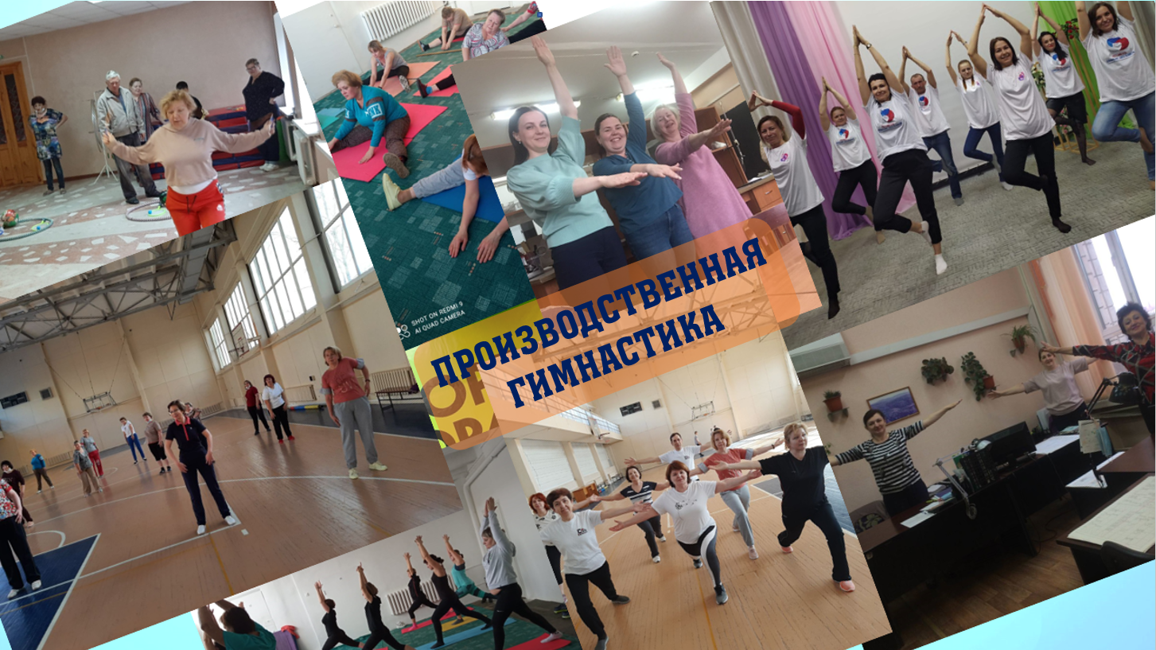

Slide 7
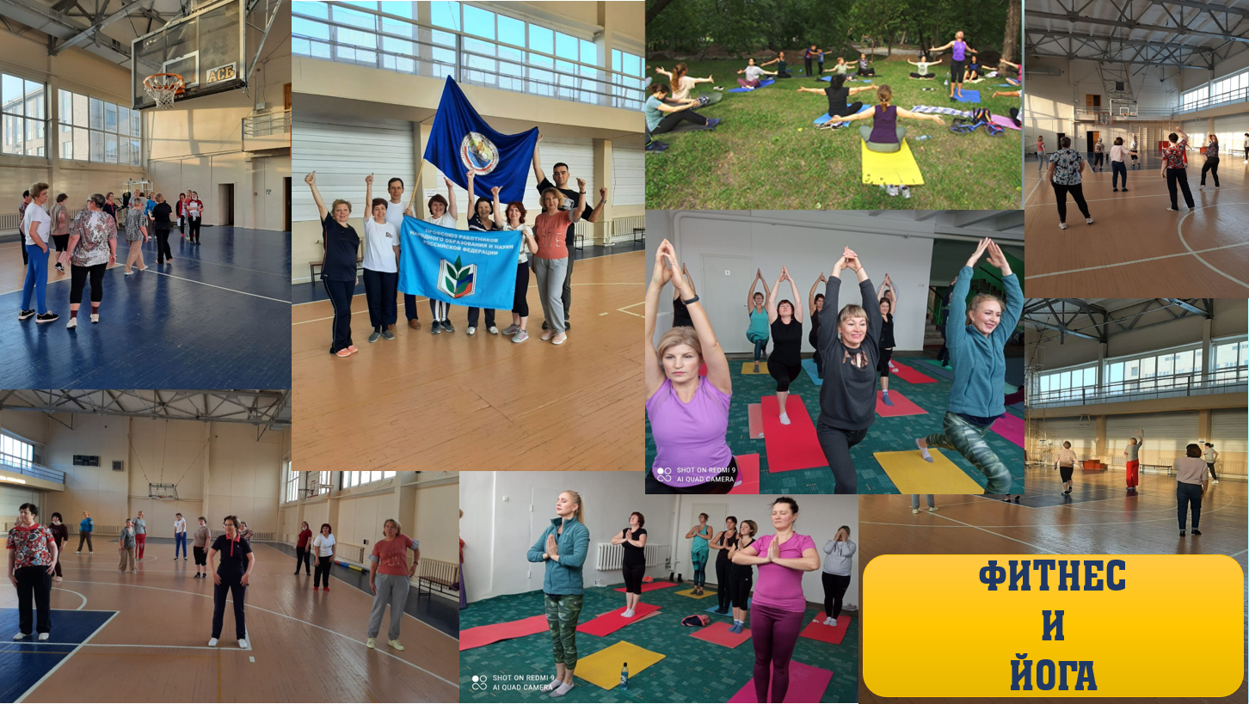

Slide 9
В 2023 году проект дополнен мероприятиями:
работает массажный кабинет для членов профсоюза, расположенный в новом корпусе,
проведен бесплатный скрининг-профосмотр в онкологическом центре "Надежда",
проводится производственная гимнастика,
Зимний и летний Дни Здоровья,
на условиях софинансирования с краевой организацией Профсоюза принята паритетная программа оздоровления: в 1 полугодии уже прошли санаторно-курортное лечение 4 человека

